Slide 1
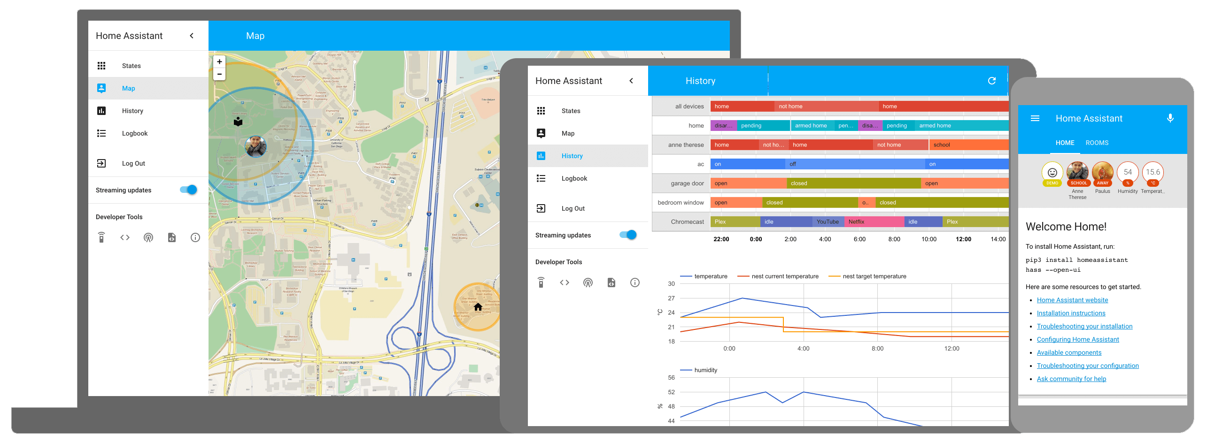
Home Assistant Frontend
https://developers.home-assistant.io/docs/frontend

Slide 2
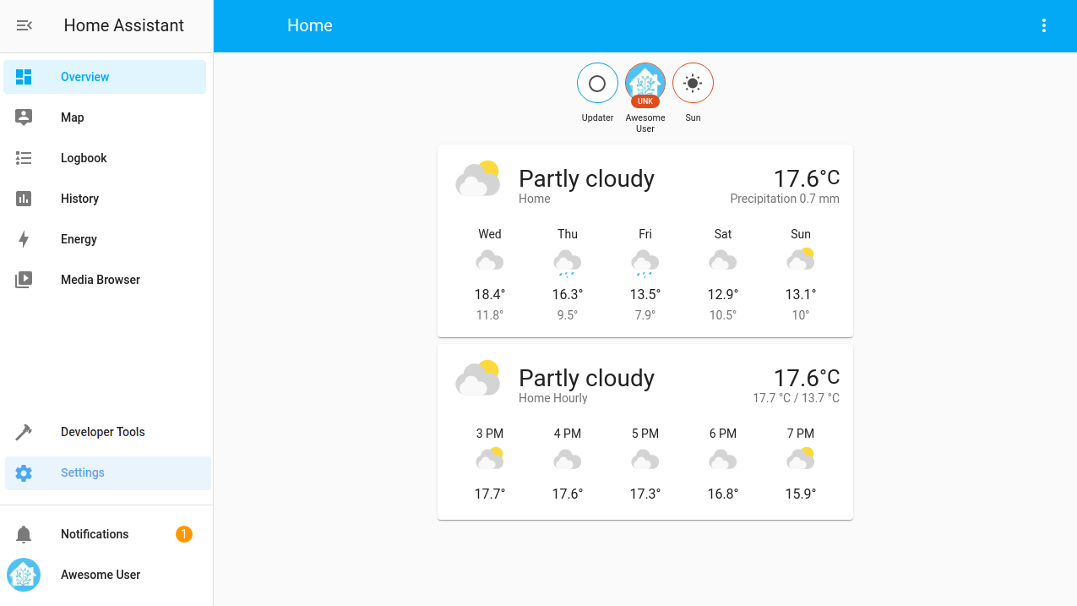
Dashboard
Eine HA-Instanz hat im Allgemeinen mehrere Dashboards
Abhängig vom Ausgabegerät
Anwendungsspezifisch

Slide 3
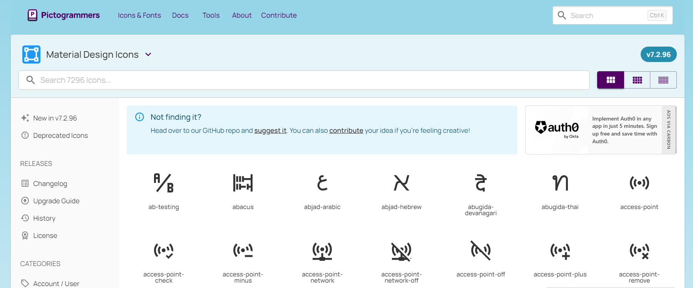
Icons
Default: Material Design Icons
Über HACS auch weitere Icon-Bibliotheken

Slide 4
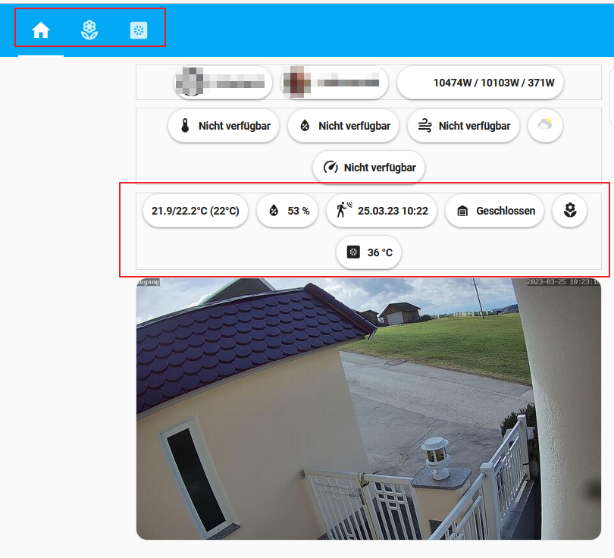
Strukturierung des Dashboard
Views, Cards

Slide 5
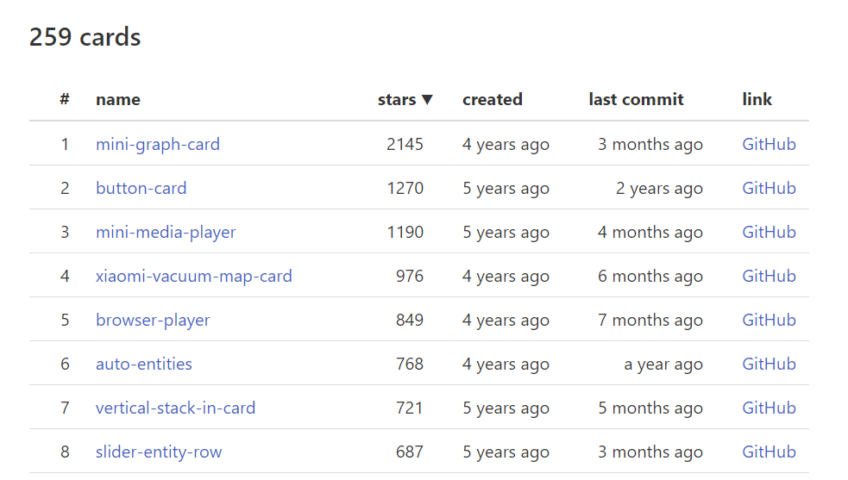
Cards
https://home-assistant-cards.bessarabov.com/

Slide 6
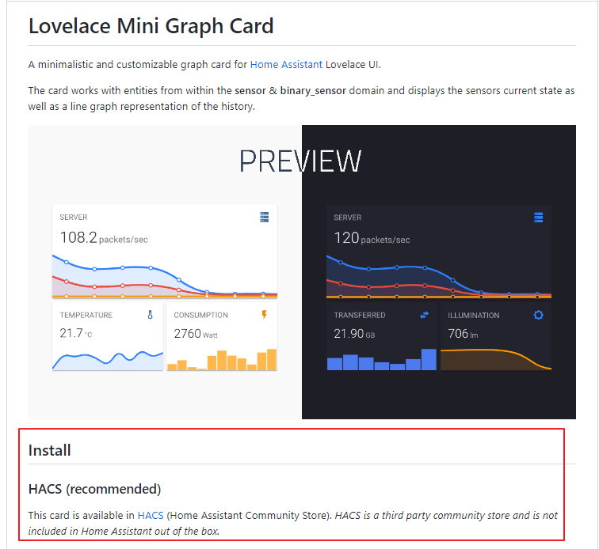
Beispiel (Installation über HACS)

Slide 7
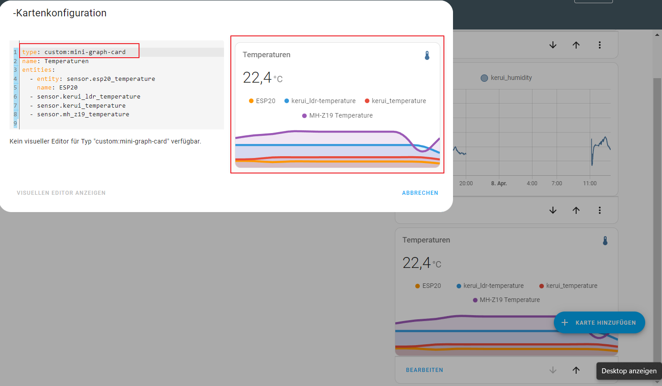
Alle verfügbaren Temperaturen

Slide 8
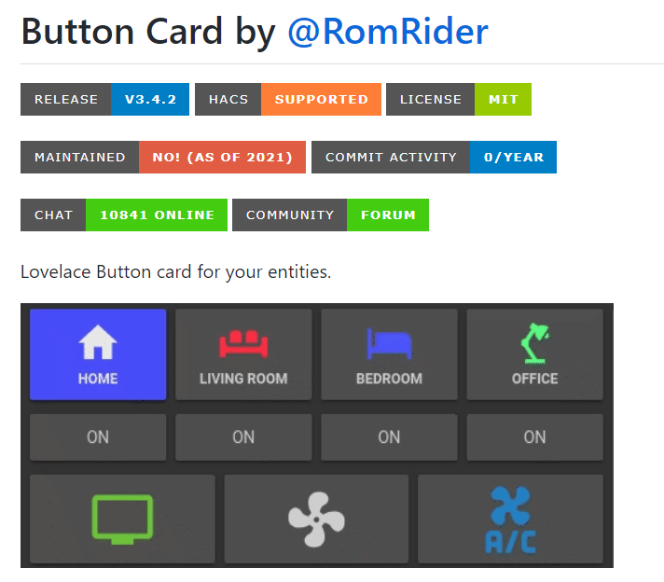
CustomCard ButtonCard

Slide 9
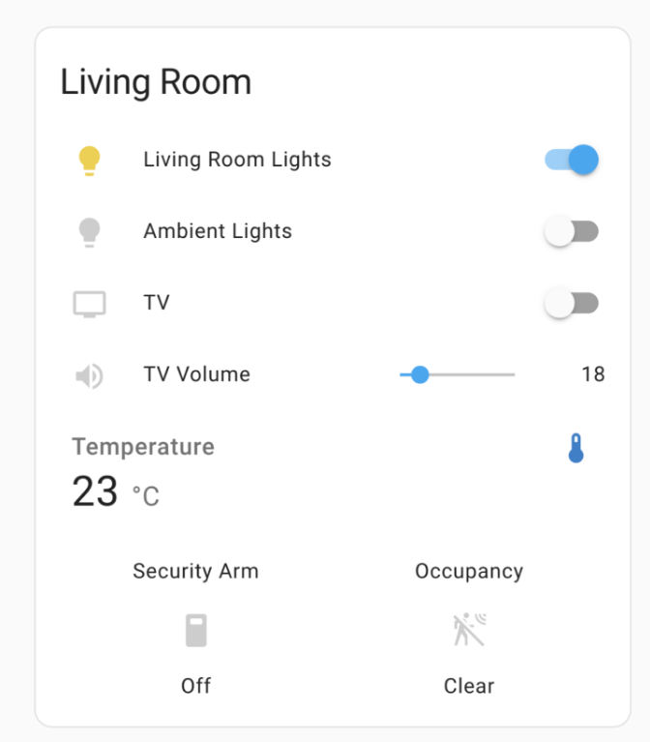
Vertical Stack in Card

Slide 10
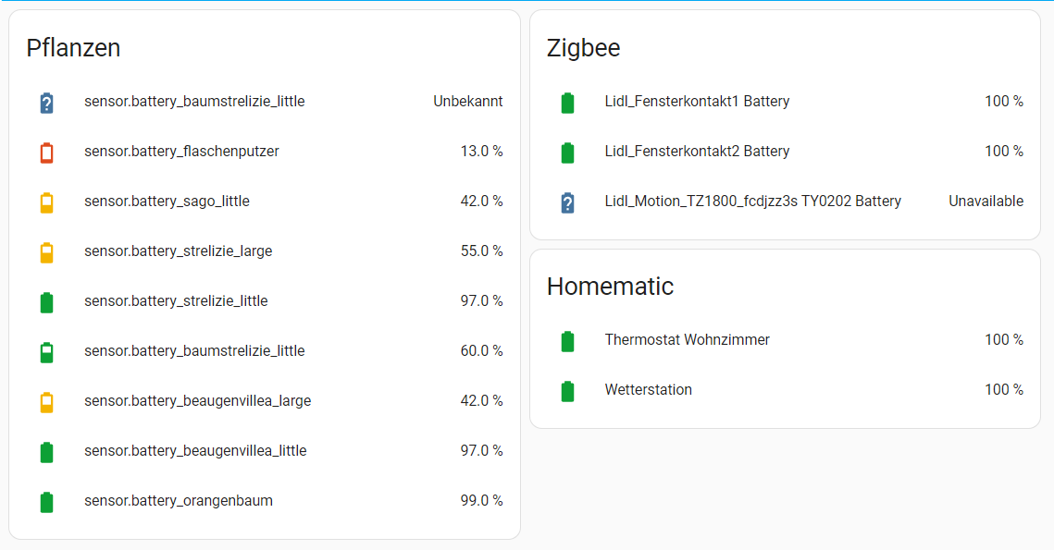
Beispiel Batteriepfleger

Slide 11
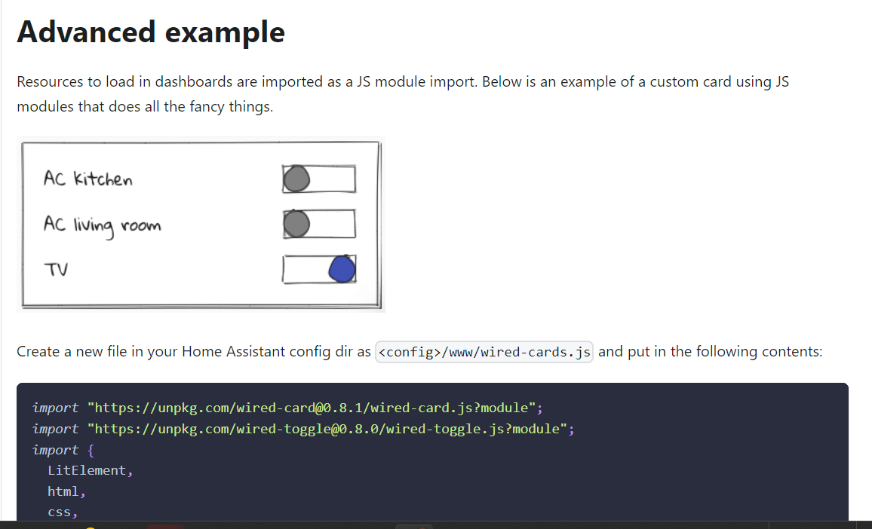
Selbst CustomCards erstellen
https://developers.home-assistant.io/docs/frontend/custom-ui/custom-card/

Slide 12
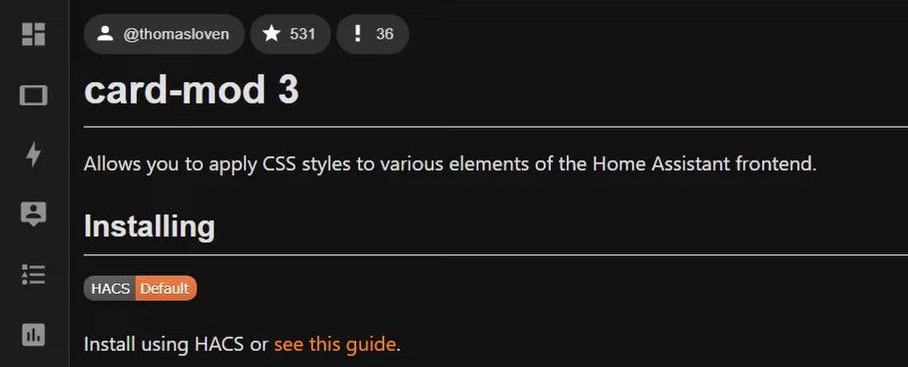
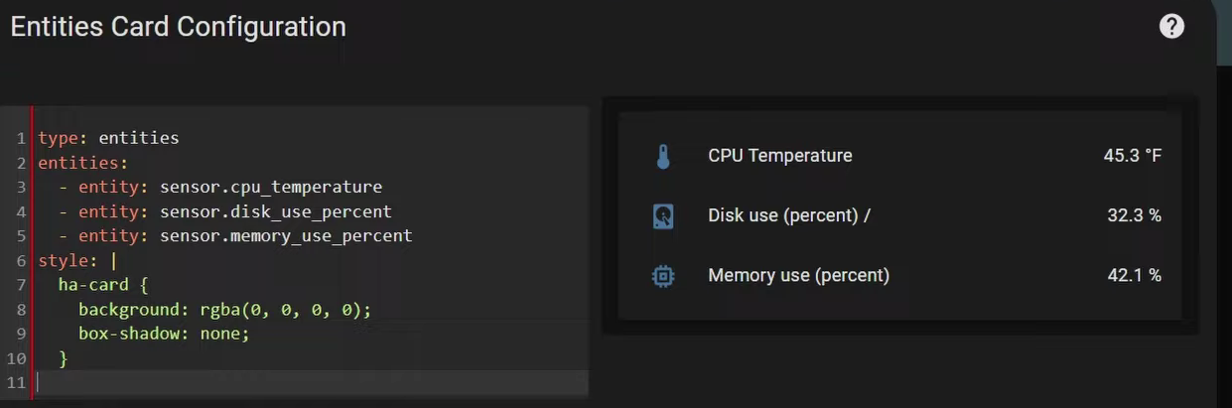
card-mod zum Styling

Slide 13
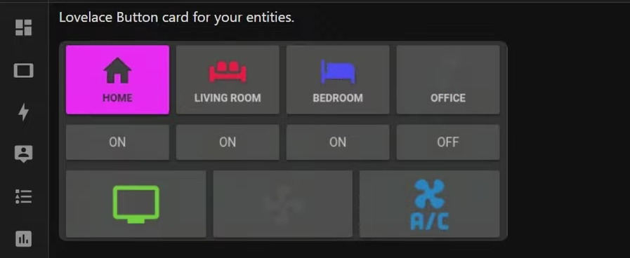
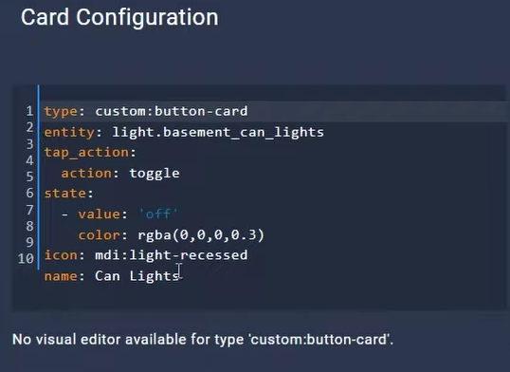

Slide 14
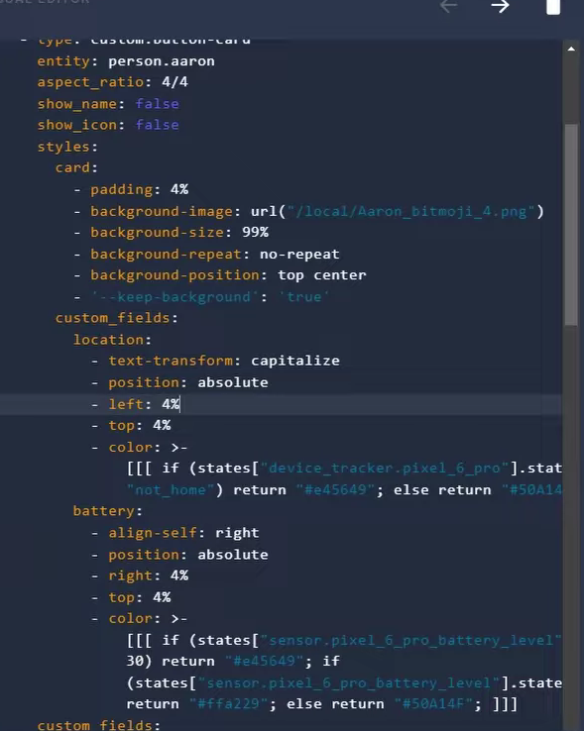
Button Card

Slide 15
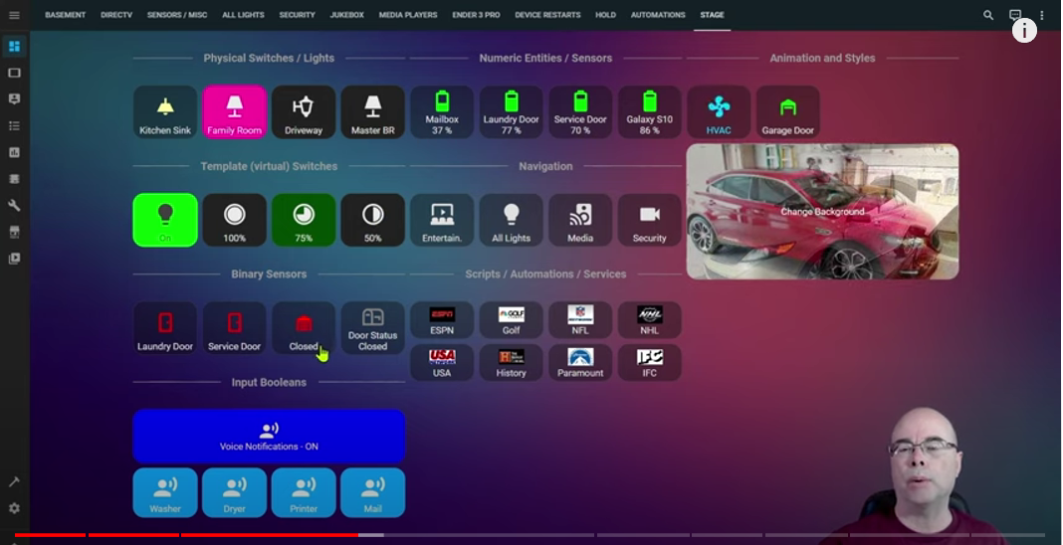
Gutes Video
https://www.youtube.com/watch?v=5Pi21pqfbxA&ab_channel=ResinChemTech

Slide 16
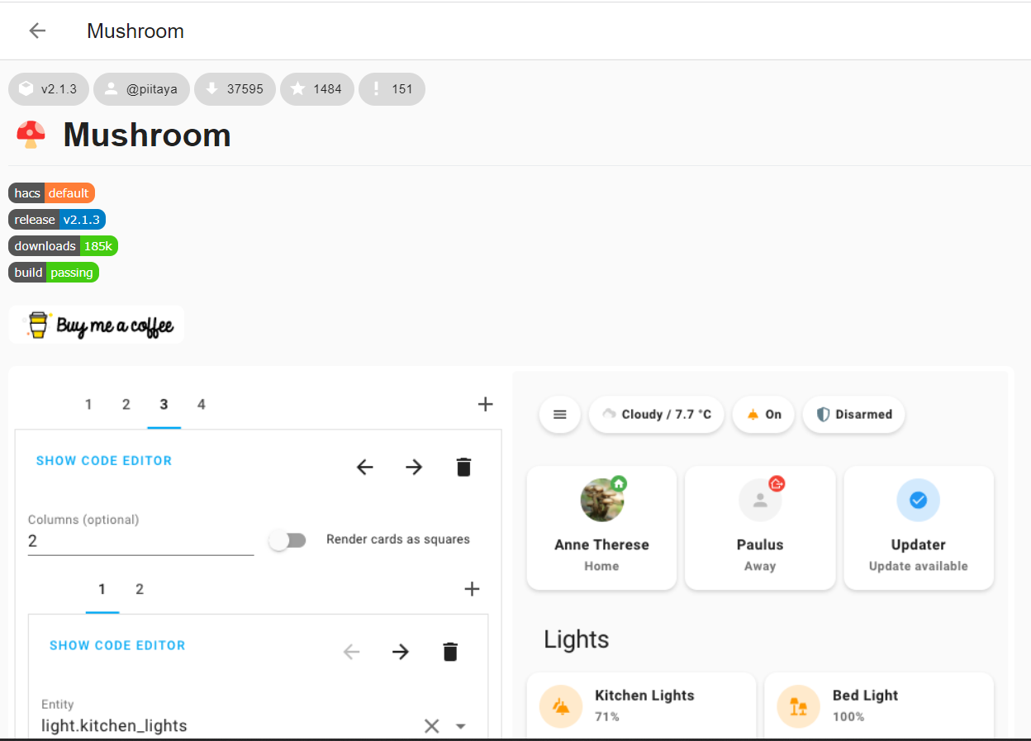
UI-Framework Mushroom
HACS-Frontend
https://github.com/piitaya/lovelace-mushroom
Paul Bottein ist mittlerweile bei Nabu Casa

Slide 17
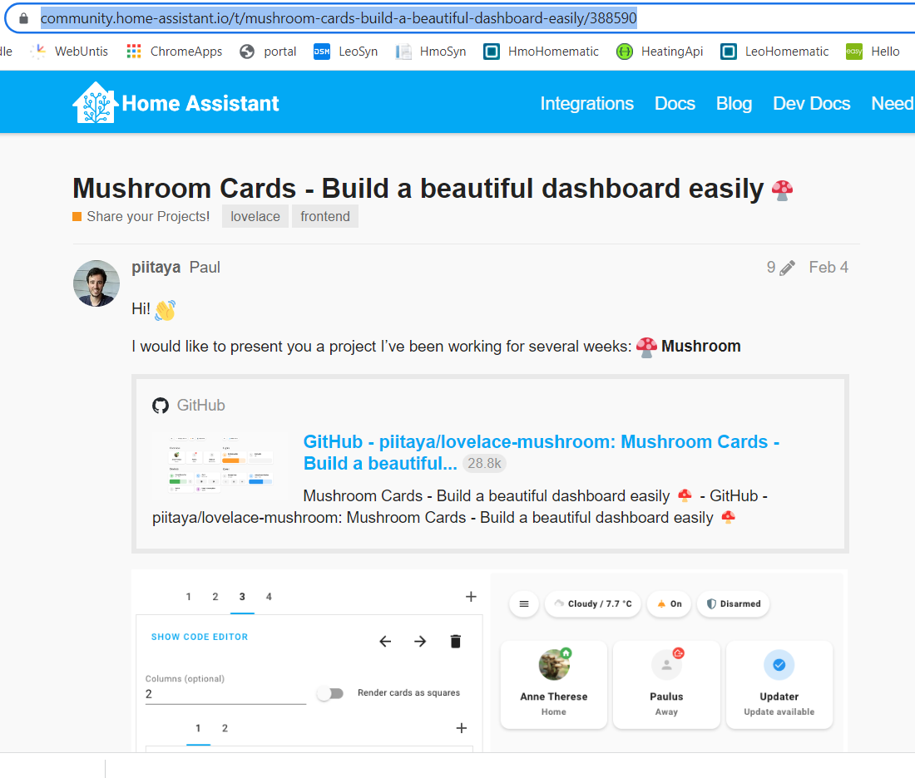

Slide 18
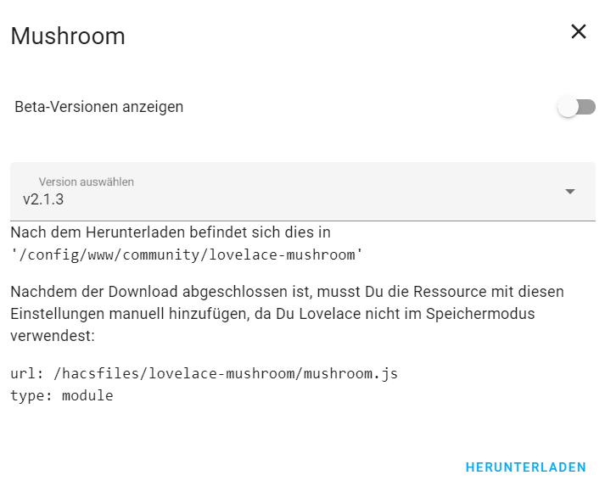

Slide 19
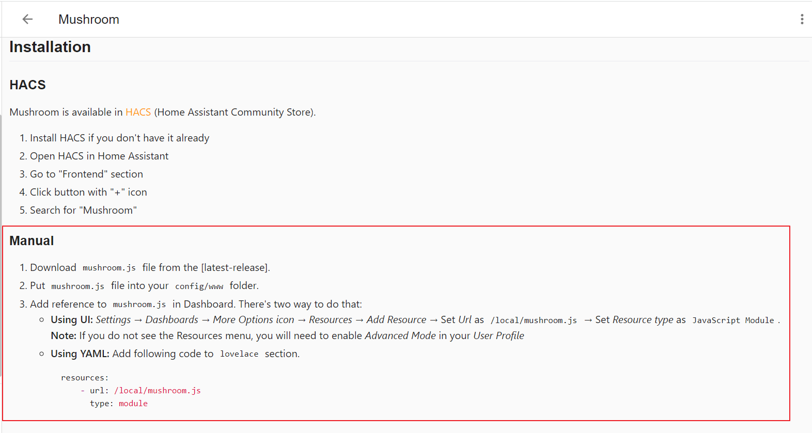
Wenn Installation hakt …

Slide 20
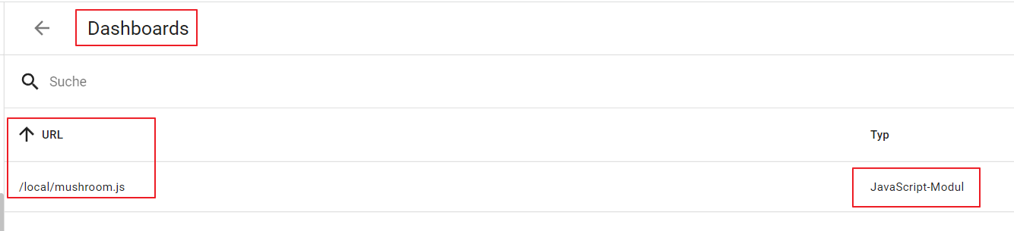
Einstellungen – Dashboards - Optionen
HA neu starten

Slide 21
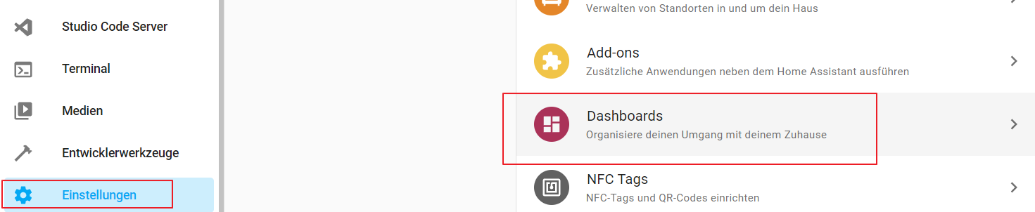

Slide 22
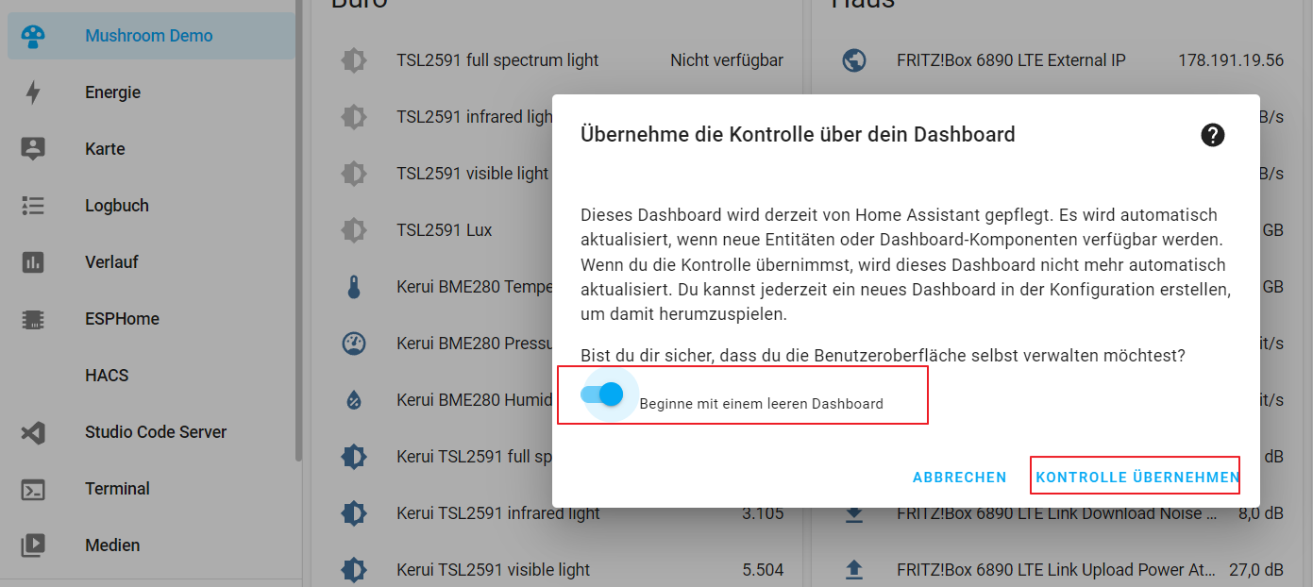
Mit leerem Dashboard beginnen

Slide 23
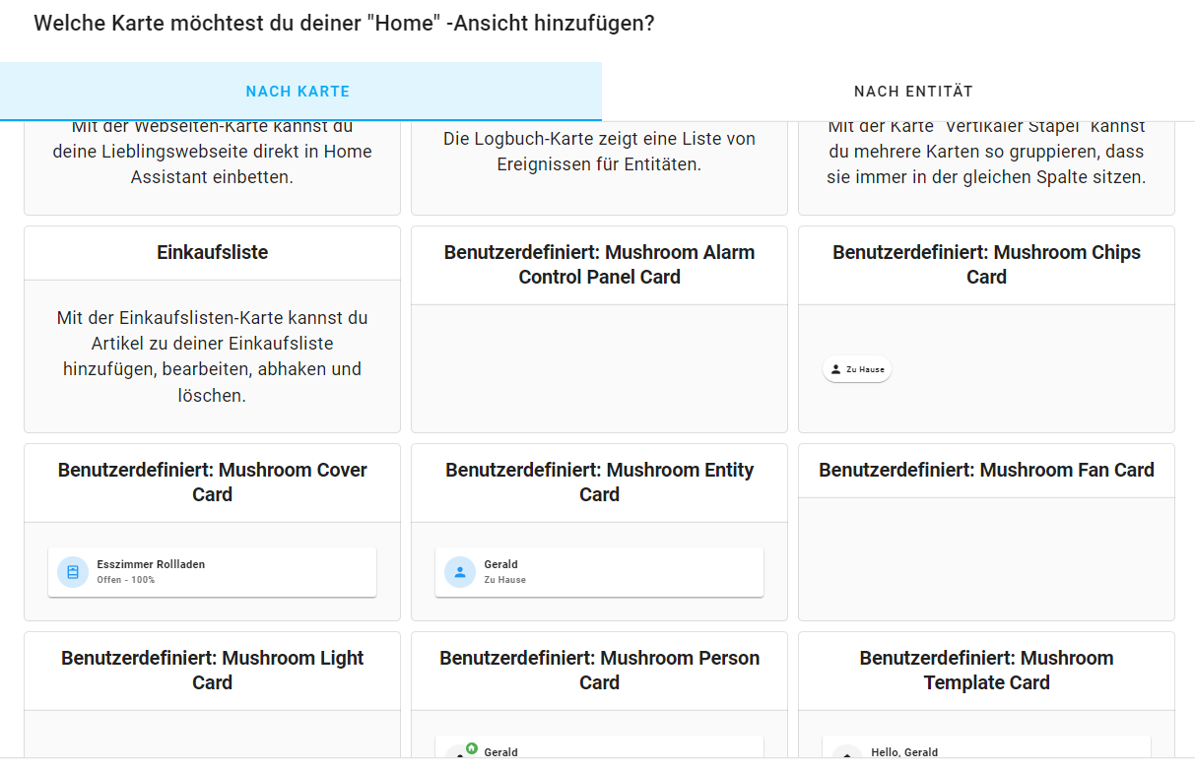
Neue Karte ➔ Mushroom-Cards
Wenn Cards fehlen ➔ Browser-Cache löschen
Chrome Strg-Shift Entf

Slide 24
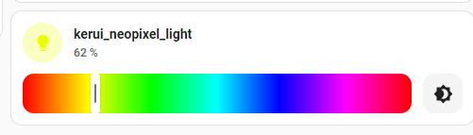
z.B. Lights-Card

Slide 25
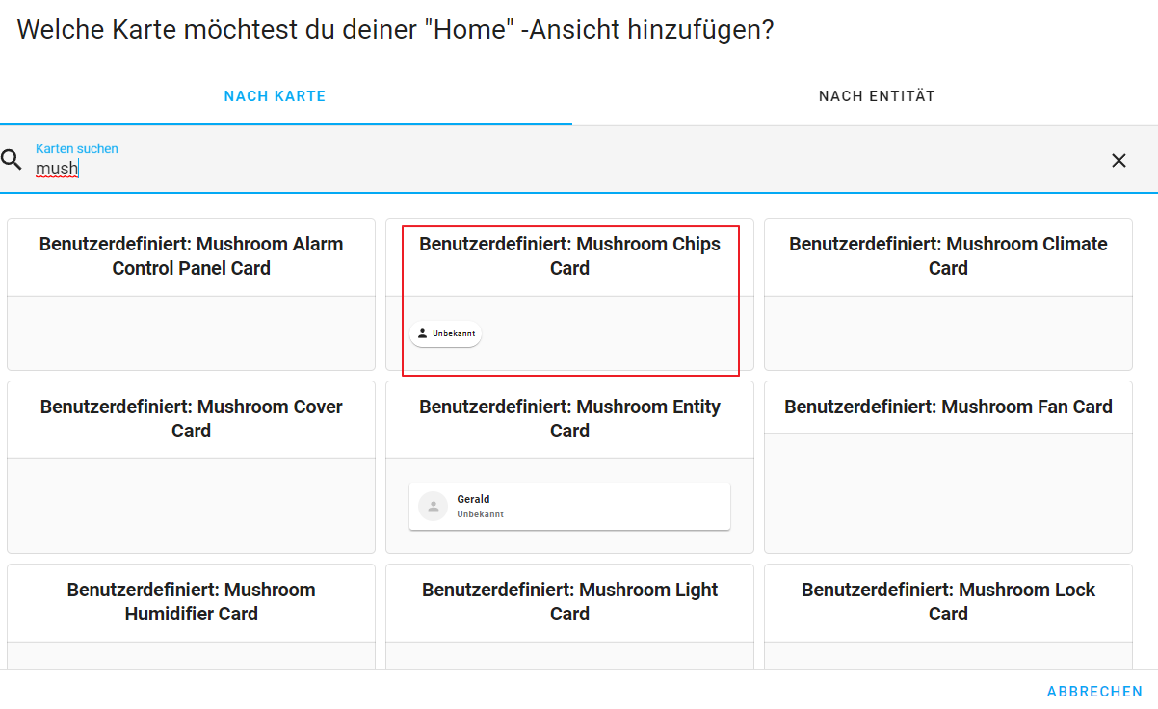
z.B. Chips-Card

Slide 26
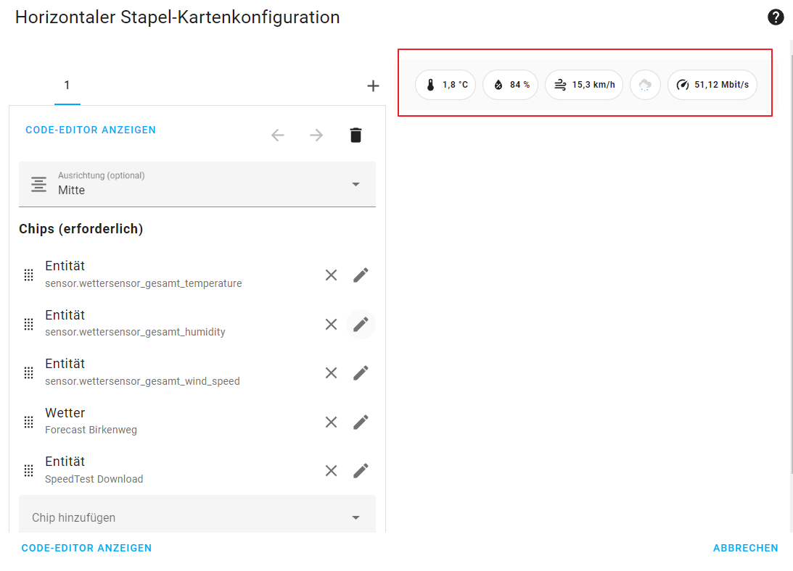
Infos platzsparend präsentiert

Slide 27
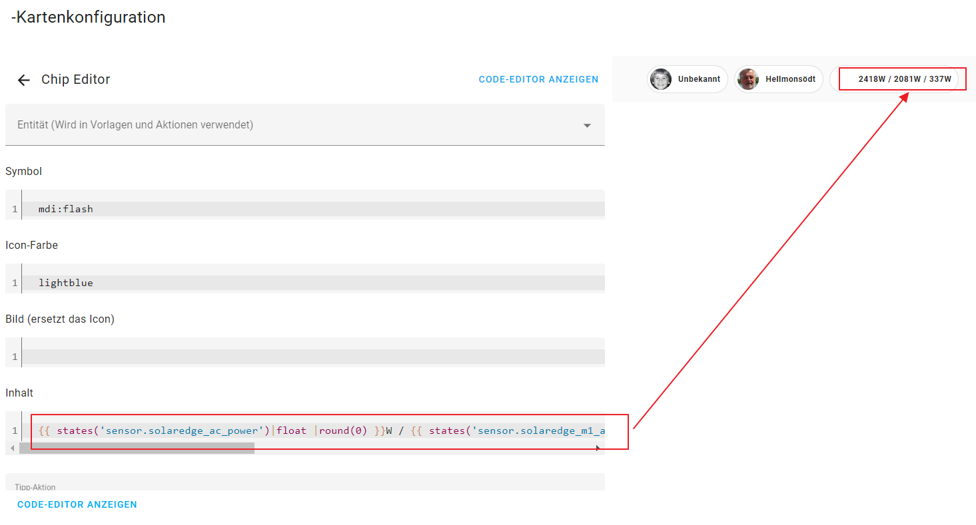
Mächtig mit Templates

Slide 28
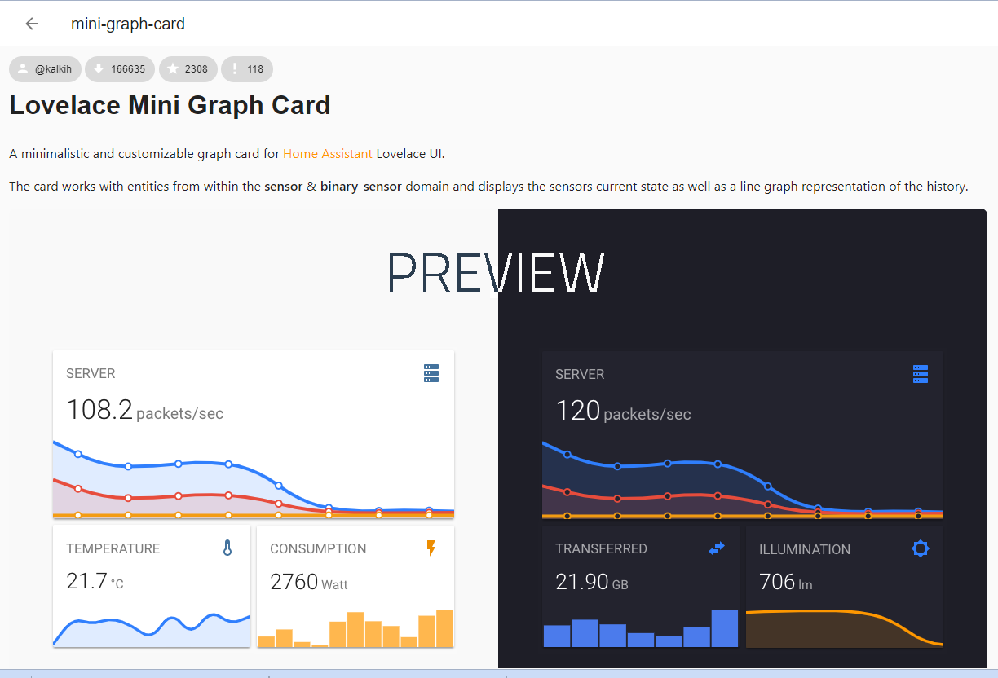
Mini Graph Card

Slide 29
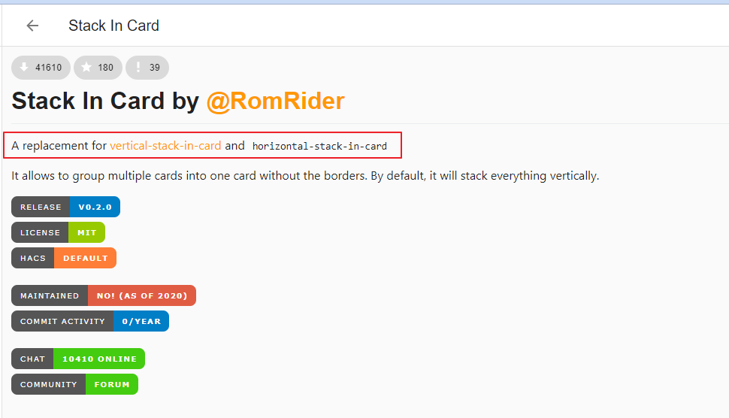

Slide 30
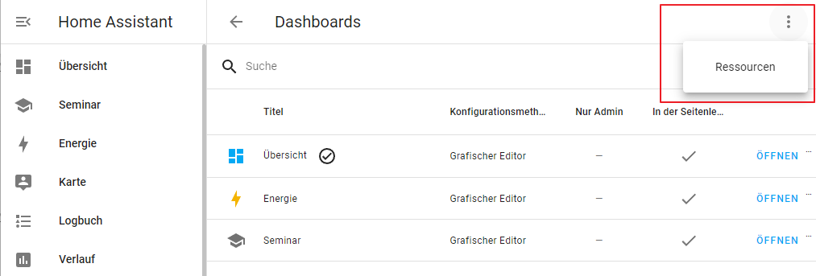
Swipe Card
Ressourcen hinzufügen

Slide 31
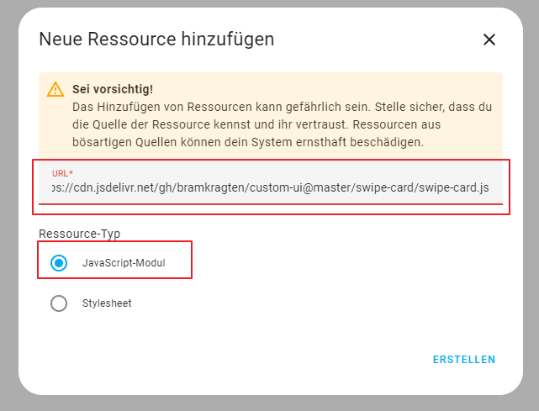
Url aus Doku
Oder lokale URL nach Download

Slide 32
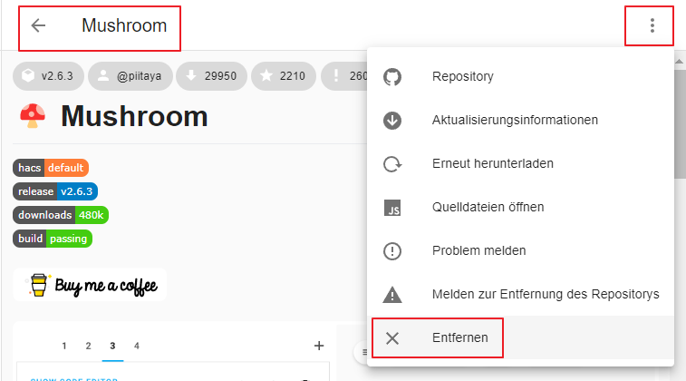
Problembehebung
Fehlerhafte Extensions wieder löschen
Hamburgermenü bei Extension

Slide 33
Weitere Möglichkeiten
Browser-Cache löschen: Strg-Shift-Entf
F5
HA YAML neu laden
HA neu starten

Slide 34
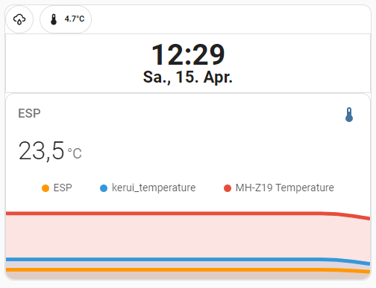
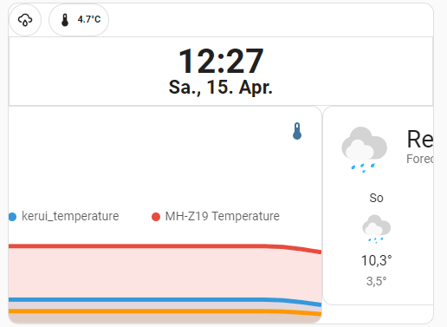
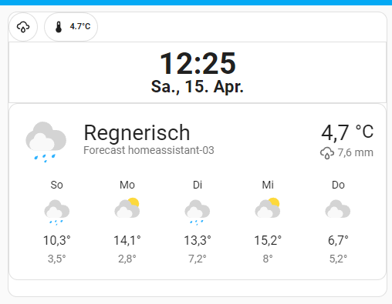
Dashboard gestalten
Übung

Slide 35
Material
Everything Smart Home
https://www.youtube.com/watch?v=gouMnPxYHDc&ab_channel=EverythingSmartHome
Cryd Book
https://book.cryd.de/books/dashboard-design
47 66 38
14 33 76
450m

Slide 36
{{ state_attr('weather.forecast_leo01_home', 'temperature') }} {{ state_attr('weather.forecast_leo01_home', 'temperature_unit') }}

